Slide 1
Запускаемая спецификация на SpecFlow с использованием WatiN для .NET
Дмитрий Жарий
http://zhariy.com
EPAM Systems

Slide 2
Given when then
Язык Gherkin

Slide 3
Given When Then
Given (Дано) Некоторый первоначальный контекст
When (Когда) Происходит некоторое действие или событие
Then (Тогда) Нужно убедиться, что у действия был ожидаемый результат

Slide 4
Задачка!
У Маши было 5 яблок, 2 яблока отдала Саше. Сколько яблок осталось у Маши?

Slide 5
Мы не задачки тут решаем
-- А тест-кейсы пишем:
Дано у Маши было 5 яблок
Когда Маша отдала 2 яблока Саше
Тогда у Маши должно остаться 3 яблока

Slide 6
Немножко на английском
Given Masha had 5 apples
When Masha gives 2 apples to Sasha
Then Masha should have 3 apples

Slide 7
С нашей стороны яблоки ушли...
Я не знаю, почему вы яблоки не получили…
Scenario: Apples sharing between users
Given Masha had 5 apples
And Sasha had 0 apples
When Masha gives 2 apples to Sasha
Then Masha should have 3 apples
And Sasha should have 2 apples

Slide 8
Сложно с Given/When/Then?
* Звездочка!
Scenario: Apples sharing between users
* Masha had 5 apples
* Sasha had 0 apples
* Masha gives 2 apples to Sasha
* Masha should have 3 apples
* Sasha should have 2 apples

Slide 9
Предпочитаете таблицы?
Scenario Outline: Apples sharing between users
Given Masha had <Masha initial balance> apples
And Sasha had <Sasha initial balance> apples
When Masha <Masha action> <Shared apples> apples to Sasha
Then Masha should have <Masha expected balance> apples
And Sasha should have <Sasha expected balance> apples
Examples:
Masha initial balance | Sasha initial balance | Masha action | Shared apples | Masha expected balance | Sasha expected balance
5 | 0 | gives | 2 | 3 | 2
5 | 1 | gives | 2 | 3 | 3

Slide 10
Предпочитаете таблицы?
Scenario: Apples sharing between users
Given the users balance as follows:
When Masha gives 2 apples to Sasha
Then the users balance should be as follows:
User | Balance
Masha | 5
Sasha | 0
User | Balance
Masha | 3
Sasha | 2

Slide 11
Цитаты – огромные куски текста
Scenario: Apples sharing between users using command line
Given the users balance as follows:
When Masha executes the following command line:
"""
user-account.exe /user: Masha /action:give /item:apple /touser:Sasha /quantity:2
"""
Then the output should be the following:
"""
Give operation was performed successfully.
Current balance is: Masha: 3 apples;
"""
User | Balance
Masha | 5
Sasha | 0

Slide 12
Background – не повторяйтесь!
Background:
Given the users balance as follows:
Scenario: Apples sharing between users using command line
When Masha executes the following command line:
{ вырезано }
Then the output should be the following:
{ вырезано }
Scenario: Apples sharing between users
When Masha gives 2 apples to Sasha
Then Masha should have 3 apples
And Sasha should have 2 apples
User | Balance
Masha | 5
Sasha | 0

Slide 13
Feature: Мы -- на вершине
Feature: Items sharing between users
In order to share the items
As an user
I want the system to handle my balance changes
Background:
Given the users balance as follows:
{ вырезано }
Scenario: Apples sharing between users using command line
When Masha executes the following command line:
{ вырезано }
Then the output should be the following:
{ вырезано }
Scenario: Apples sharing between users
When Masha gives 2 apples to Sasha
Then Masha should have 3 apples
And Sasha should have 2 apples

Slide 14
А еще можно писать любой текст
Feature: Items sharing between users
In order to share the items
As an user
I want the system to handle my balance changes
TODO: Add more scenarios
Requirements
~~~~~~~~~~~~
The users:
- Should be allowed to give some items to the others
- Should be allowed to take the items back
- Should be allowed to share items via command line
- Should be allowed to check balance

Slide 15
Вид сверху
Feature: Items sharing between users
In order to share the items
As an user
I want the system to handle my balance changes
TODO: Add more scenarios
Requirements
~~~~~~~~~~~~
The users:
- Should be allowed to give some items to the others
- Should be allowed to take the items back
- Should be allowed to share items via command line
- Should be allowed to check balance
Background:
Given the users balance as follows:
{ вырезано }
Scenario: Apples sharing between users using command line
When Masha executes the following command line:
{ вырезано }
Then the output should be the following:
{ вырезано }
Scenario: Apples sharing between users
When Masha gives 2 apples to Sasha
Then Masha should have 3 apples
And Sasha should have 2 apples

Slide 16
Обобщенный вид сверху
Feature: Имя высокоуровневого требования
- Описание требований
- Текст из User Story, Use Cases
- Ссылки на полезные материалы
- Что-то еще – да что угодно!
Scenario: Приемочный критерий
Given что-то уже готово
When совершено действие
Then ожидаем результат
Scenario: Тестирует требования, описанные выше
Scenario: Дополняет и разъясняет требования
Scenario: Автоматизируется

Slide 17
Gherkin – это:
специализированый язык для создания тест кейсов
расширяемый язык, имея готовую основу, вы можете «допиливать» его под ваши нужды
понятен программистам, тестировщикам и простым смертным :)
Имеет четкую структуру, что помогает различным инструментам парсить и преобразовывать *.feature файлы

Slide 18
И главное!
Gherkin можно использовать
только в Cucumber и SpecFlow!

Slide 19
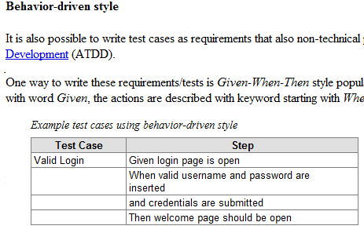
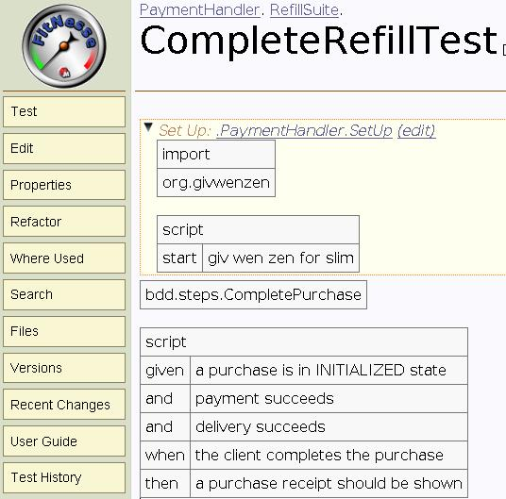
Нееееет! Не только в Cucucmber!
Robot Framework
http://goo.gl/aJTnl
Fitnesse
http://goo.gl/8XWQe

Slide 20
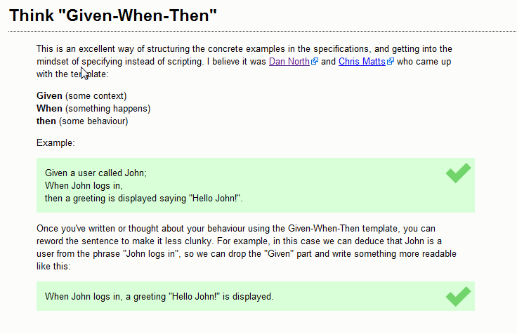
И не только SpecFlow
Concordion
http://www.concordion.org/Technique.html

Slide 21
Мы еще не автоматизируем…

Slide 22

Ребят, нам нужно фичу реализовать, п’нятненько, чтобы пользователи при покупке 5-ти и более книг за один раз получали бесплатную доставку, п’нятненько.

Slide 23
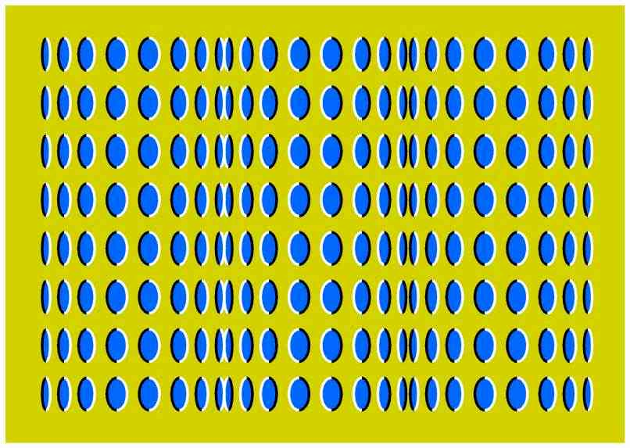
Опа! Оптическая иллюзия!

Slide 24

// Хэ, просто, как два байта переслать
if ( Заказ.Корзина["Книги"] > 5 )
{
Заказ.БесплатнаяДоставка = true;
}

Slide 25
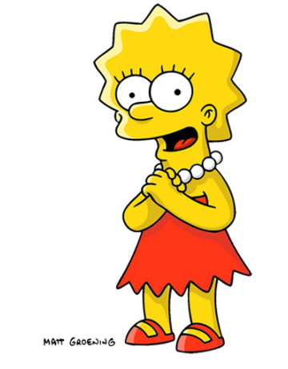
Ага, круто:
Добавить в корзину 1 книгу и оформить заказ. Проверить что доставка – стандартная.
Добавить в корзину 4 книги и оформить заказ. Проверить что доставка – стандартная.
Добавить в корзину 5 книг и оформить заказ. Проверить что тип доставки – бесплатная.
Добавить в корзину 6 книг и оформить заказ. Проверить что тип доставки – бесплатная.
О-о-о тест кейсы почти готовы!

Slide 26
И всё вместе!
Feature: Бесплатная доставка книг
При заказе 5-ти и более книг, клиент получает бесплатную доставку
Scenario Outline: Стоимость доставки при покупке книг
Дано Клиент заказывает <количество книг> книг
Когда клиент оформляет заказ
Тогда доставка должна быть <тип доставки>
Examples:
количество книг | тип доставки
1 | Стандартная
4 | Стандартная
5 | Бесплатная
6 | Бесплатная

Slide 27
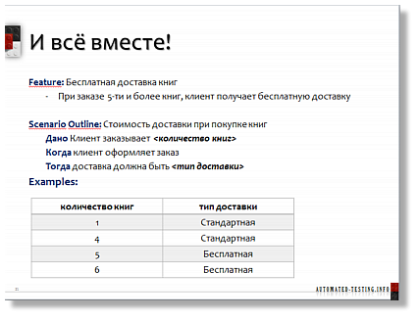
// Хэ, просто, как два байта переслать
if ( Заказ.Корзина["Книги"] > 5 )
{
Заказ.БесплатнаяДоставка = true;
}

Slide 28
// Хэ, просто, как два байта переслать
if ( Заказ.Корзина["Книги"] >= 5 )
{
Заказ.БесплатнаяДоставка = true;
}

Slide 29
Ой, круто!
Теперь все те кто заказывает Слонов будут читать больше книг, потому что доставка 5-ти книг и одного слона ведь тоже бесплатная?

Slide 30
Сло… каких еще слонов?! Нет, это касается только книг, п’нятненько?

Slide 31
И снова всё вместе!
Feature: Бесплатная доставка книг
При заказе 5-ти и более книг, клиент получает бесплатную доставку
При заказе книг и других товаров – доставка всегда стандартная
Scenario Outline: Стоимость доставки при покупке книг
Дано Клиент заказывает <количество книг> книг
И других товаров -- <количество др. тов.>
Когда клиент оформляет заказ
Тогда доставка должна быть <тип доставки>
Examples:
количество книг | количество др. тов. | тип доставки
1 | 0 | Стандартная
4 | 0 | Стандартная
5 | 0 | Бесплатная
5 | 1 | Стандартная
6 | 0 | Бесплатная

Slide 32
Сейчас, скоро, в будущем
Опять Given When Then?

Slide 33
Сейчас: Спецификация с примерами
Для Бизнес-аналитика, Продакт Оунера, Заказчика – документ с требованиями, подкрепленными приемочными критериями
Для Разработчика – спецификация и разъяснения в виде примеров (сценариев)
Для Тестировщика – высокоуровневые тесты, подсказывающие что и как можно тестировать, но не зажимающие в строгие рамки «открой окно, нажми на кнопку, проверь что кнопка нажалась»
Для всех: возможность обсудить требования, выяснить новые детали системы, получить и задокументировать знания

Slide 34
Скоро: Запускаемая спецификация
Часть сценариев уже автоматизированы и запускаются время от времени
Появляются новые спецификации, документируются новые знания о системе
В результате исследовательского тестирования и обсуждения требований, спецификации продолжают изменяться

Slide 35
В будущем: Живая документация
Все наиболее важные части системы покрыты тестами и автоматизированы
Спецификации являются «единым источником истины»
Спецификации изменяются вместе с системой. Устаревшие знания удаляются. Добавляются новые знания, новые тест-кейсы, которые со временем автоматизируются
Автоматизированные регрессионные тесты выполнятся часто. Возможно, используется система непрерывной интеграции (CI: Teamcity, Jenkins и т.д.)

Slide 36
Обобщения и детализация

Slide 37

Лес?
Scenario: Система позволяет создать пользователя с уникальным именем
Дано Пользователь с именем «Скотт Тайгер» не существует в системе
Когда я создаю пользователя с именем «Скотт Тайгер»
Тогда регистрация должна быть успешной

Slide 38
Регистрация должна быть успешной?
Форма регистрации сохранилась без ошибок
Пользователь получил письмо со ссылкой для подтверждения регистрации
Пользователь перешел по ссылке и получил сообщение об успешном подтверждении регистрации
Пользователь открыл форму логина и ввел логин и пароль
Пользователь вошел в систему под своим аккаунтом

Slide 39
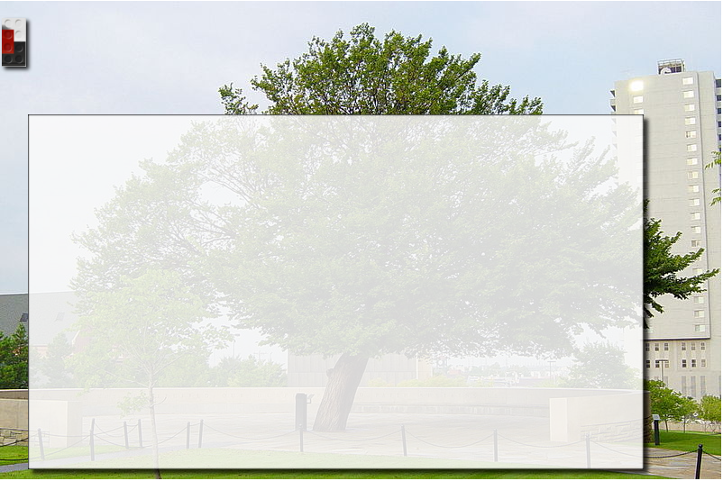
Или дерево?
Scenario: Форма выдает ошибку если поля пароля и подтверждения пароля не совпадают
Дано я на форме регистрации
Когда я заполняю следующие поля:
Поле Значение
Имя Скотт
Фамилия Тайгер
Логин scott
Пароль tiger
Подтвердите пароль erroror
И нажимаю на кнопку «Зарегистрировать»
Тогда я должен увидеть ошибку «пароли не совпадают»

Slide 40
И еще
Scenario: При включении света – свет включается
Дано свет выключен
Когда я включаю свет
Тогда свет должен быть включен
(Спасибо, Кэп!)

Slide 41
А кто это сделал? (включил свет)
Scenario: Выключатель включает свет
Дано свет выключен
Когда я нажимаю на выключатель
Тогда свет должен быть включен
Scenario: Выключатель выключает свет
Дано свет вылючен
Когда я нажимаю на выключатель
Тогда свет должен быть выключен

Slide 42
Короче!
Scenario Outline: Выключатель контролирует состояние света
Дано свет <в первоначальном состоянии>
Когда я нажимаю на выключатель
Тогда свет должен быть <в ожидаемом состоянии>
Examples:
в первоначальном состоянии | в ожидаемом состоянии
включен | выключен
выключен | включен

Slide 43
Критика
И приглашенные звезды

Slide 44
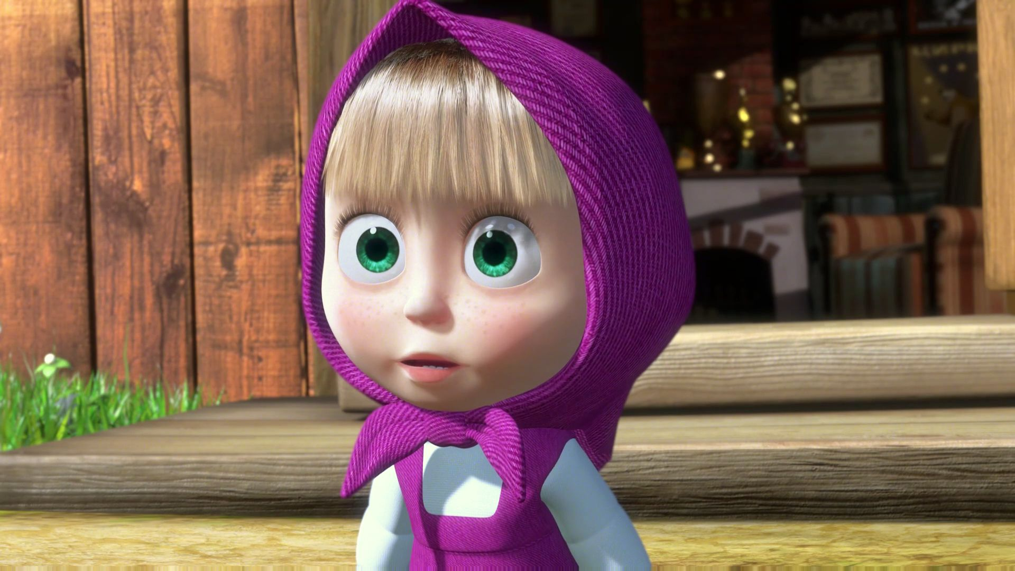
Сказочная страна
По мотивам: Тестирование в стиле TSA

Slide 45
В которой
Бизнес-аналитики, не умеющие программировать, самостоятельно пишут сценарии на Given/When/Then
Бизнес-аналитики предпочитают использовать Notepad++ или Visual Studio для редактирования .feature файлов, вместо убогого MS Word
Программисты любят составлять, обсуждать и дописывать требования и сразу же пишут автоматизированные сценарии
Все участники команды поддерживают документацию в актуальном состоянии

Slide 46
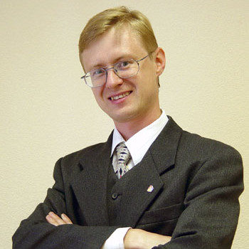
А нужен ли паттерн Given – When - Then?
«программирование в табличках» — адская пытка, паттерн given-when-then не даёт возможности сделать хоть сколько-нибудь сложные автоматизированные тесты, а при ручном тестировании он и вовсе не нужен.
Почему я не люблю огурцы и фитнес — плюсы и минусы BDD и ATDD.
Доклад Алексея Баранцева на AgileDays-2011

Slide 47

Дэн Норт: Человек, придумавший Given When Then
+Scenario 1: Account is in credit+
Given the account is in credit
And the card is valid
And the dispenser contains cash
When the customer requests cash
Then ensure the account is debited
And ensure cash is dispensed
And ensure the card is returned
Dan North: Введение в BDD (2006 г.)

Slide 48
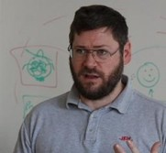
Джеймс Бах: Всё ли можно автоматизировать?
+Scenario 1: Account is in credit+
Given the account is in credit
And the card is valid
And the dispenser contains cash
When the customer requests cash
Then check that the account is debited
And check that cash is dispensed
And check that the card is returned
And check that nothing happens that shouldn’t happen and everything else happens that should happen for all variations of this scenario and all possible states of the ATM and all possible states of the customer’s
account and all possible states of the rest of the database and
all possible states of the system as a whole, and anything
happening in the cloud that should not matter
but might matter.
::> http://www.satisfice.com/blog/archives/638

Slide 49
Серебряной пули действительно нет
Пока что…

Slide 50
Автоматизация не заменит тестировщика
Потому что:
Тестировщик умеет думать, а машина – выполнять
Тестировщик умеет тестировать, а машина – проверять
Тестировщик – это человек, а машина – это такая машина ;)

Slide 51
Запускаемая спецификация не заменит всё-всё-всё
Детали в переписке с заказчиками
Информацию из баг-треккера,
Другая проектная документация
Диаграммы, скриншоты, разговоры в Скайпе
Другие инструменты тестирования
Все другие мануальные тесты

Slide 52
Зато помогает
Обсудить ожидания от реализации новой функциональности с коллегами
Подкрепить требования примерами, тестами, которые тестируют сами требования
Создавать мануальные тест кейсы такими, чтобы их было легче автоматизировать
Автоматизировать регрессионное тестирование
Документировать новые знания и другую информацию о системе

Slide 53
В автоматизации тестирования
Помогает сделать сложный тест более читабельным и понятным
Обеспечивает внешний пользовательский интерфейс для теста
Помогает разбить один большой тест на повторно используемые блоки

Slide 54
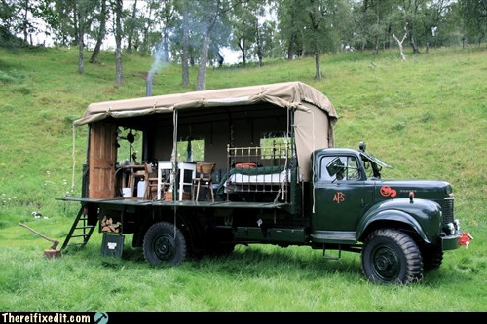
Но, не лечит всю автоматизацию

Slide 55
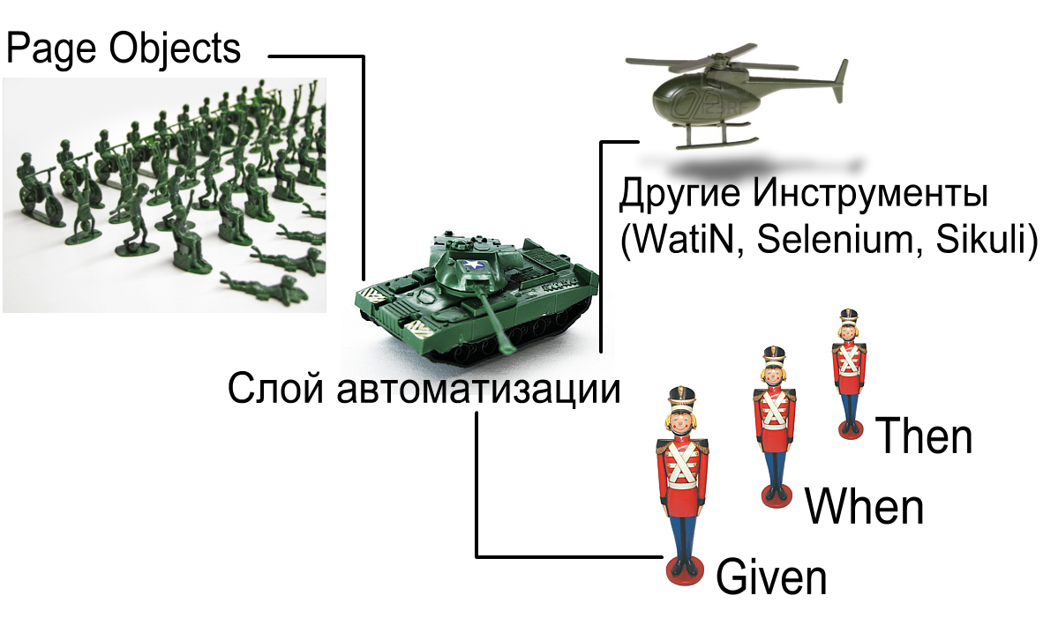
Как вылечить?

Slide 56
Перед началом работы со SpecFlow
Слой автоматизации и WatiN

Slide 57
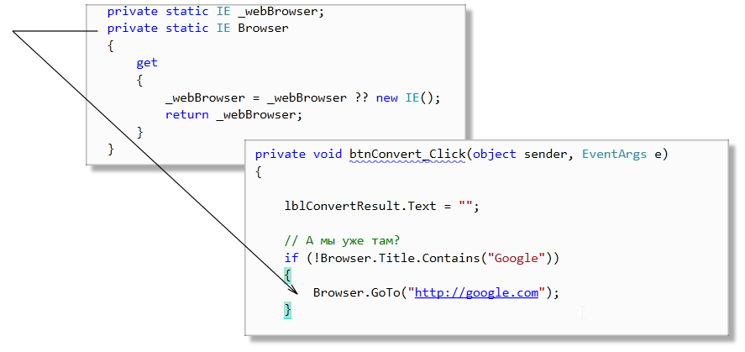
WatiN – это очень просто!

Slide 58
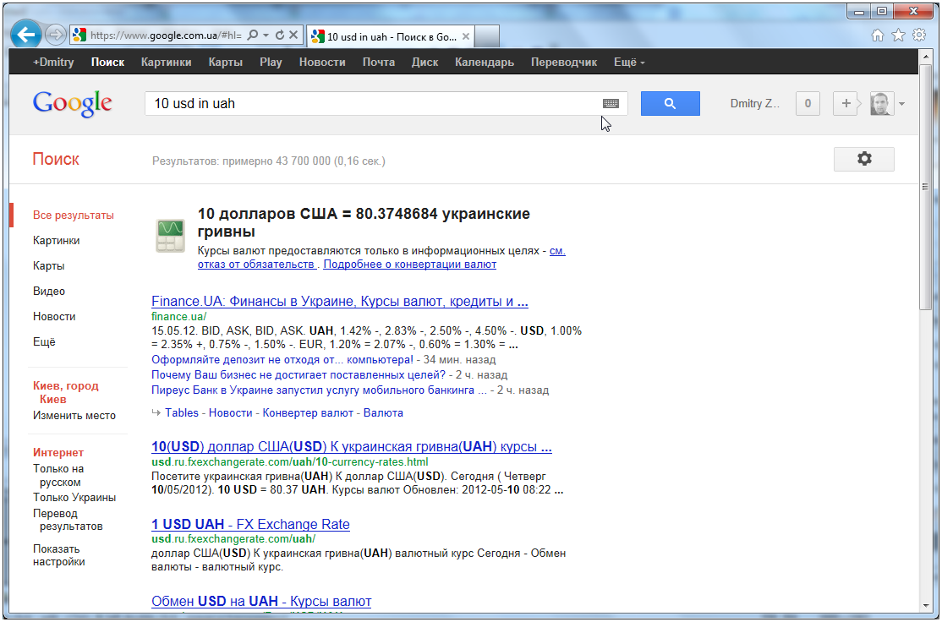
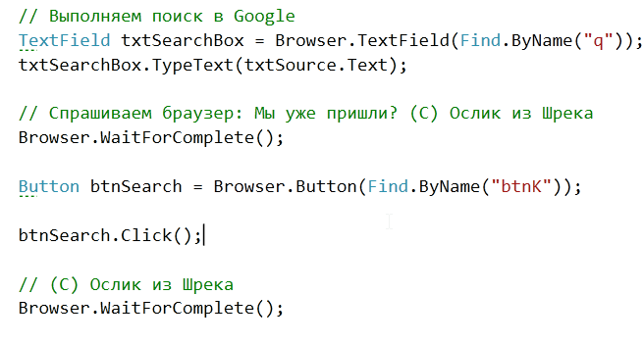
Набор текста

Slide 59
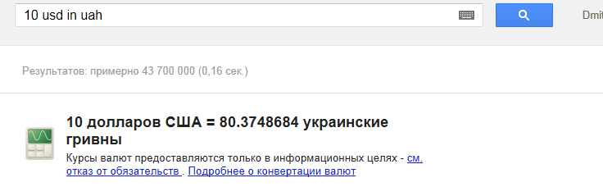

Ожидание элемента

Slide 60
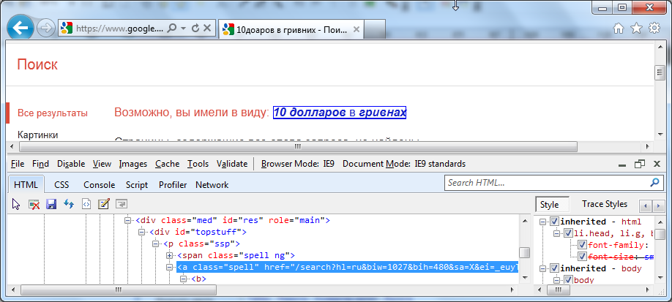
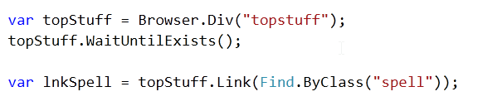
Поиск элемента в элементе

Slide 61
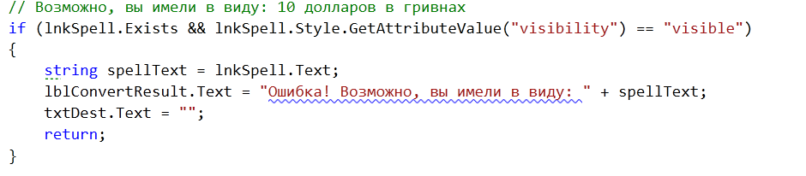
CSS

Slide 62
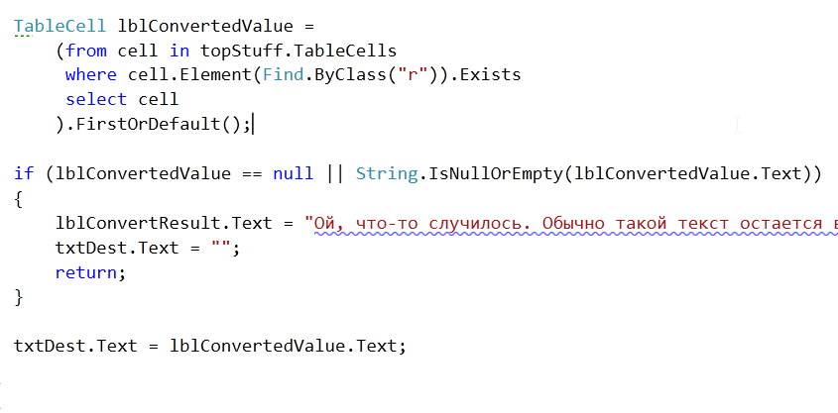
LINQ

Slide 63
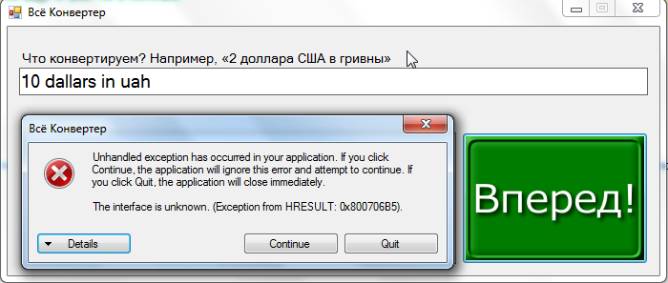
Демо самого глючного приложения в мире

